Slide 1

NAHUI
Cómo construí Nahui
"The path to what's next."
6 de agosto de 2026

Slide 2
Nahui
01
EL PUNTO DE PARTIDA
"En cuanto se le acerca una clienta, su atención regresa a ella al instante, sin importar qué estaba haciendo."
Ana · vendedora de ropa en bazares privados, Estado de México
Esa pregunta nunca cambió. Lo que cambió fue todo lo demás.

Slide 3
Nahui
02
EL PRINCIPIO
Una sola pregunta, un prototipo sencillo
¿Se puede registrar una venta lo suficientemente rápido? Empecé como cualquier proyecto empieza, sin arquitectura, sin proceso. Solo probando la idea.

Slide 4
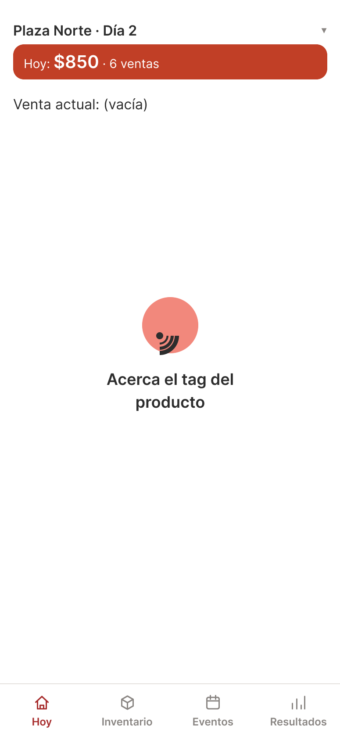
Nahui
03
ESTO ES NAHUI
Así se ve, hoy
Ana abre su día, ve su total, y registra una venta con un solo toque: botón o tag NFC.

Slide 5
Nahui
04
LA BASE QUE NO SE PODÍA MOVER
Cada decisión, escrita, con su razón
En cuanto el modelo del negocio se volvió real, las decisiones dejaron de ser obvias. Necesitaba un lugar donde ninguna se perdiera.
30
decisiones documentadas, ninguna borrada

Slide 6
Nahui
05
POR QUÉ HICIERON FALTA AGENTES ESPECIALIZADOS
Diseñar, revisar y validar son juicios distintos
Un límite se cruzó una vez, y así nació la regla: cada decisión vive con quien sabe tomarla. Un descuido en cualquiera de esos pasos es justo el tipo de detalle que Ana notaría primero.

Slide 7
Nahui
06
POR QUÉ HIZO FALTA GOBERNANZA
El proyecto necesitaba memoria propia
Un reinicio borró trabajo ya terminado una vez. Ningún hallazgo que protege a Ana debía volver a perderse así.

Slide 8
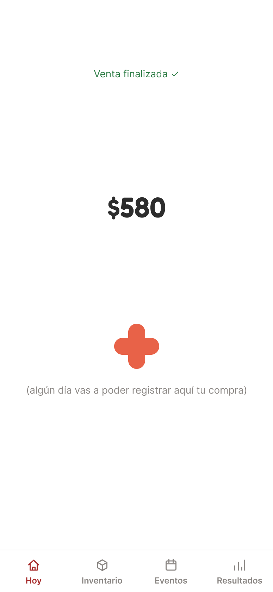
Nahui
07
POR QUÉ NACIÓ LA VALIDACIÓN DE EXPERIENCIA
Revisar el diseño no es lo mismo que vivirlo
La pantalla de pago le mostraba a Ana su total del día a quien estuviera viendo el celular. Técnicamente estaba bien construida, y aun así era un problema real.

Slide 9
Nahui
08
EL SIGUIENTE RETO
De leer documentos a tocar el prototipo real
Leer la especificación
→
Tocar la pantalla real
Para vivir la experiencia de verdad, un agente de inteligencia artificial tenía que poder tocar el prototipo tal como lo haría Ana.

Slide 10
Nahui
09
ASÍ SE DESARROLLA NAHUI HOY
Responsabilidades claras, en cada paso
Product Owner
toma las decisiones de negocio
Main
coordina el trabajo y mantiene la memoria del proyecto
Agentes especializados
cada uno diseña, revisa o valida su propia parte
Herramientas MCP
dejan que un agente toque el prototipo real, no solo lo lea
Validación de Experiencia
prueba la experiencia como la viviría Ana
Alta Fidelidad
el siguiente nivel de construcción

Slide 11
Nahui
10
LA PRUEBA DE QUE EL MÉTODO FUNCIONA
6
fallas reales, encontradas por el mismo método que construí para encontrarlas
Una de ellas: cerrar la sesión a media venta habría perdido el registro en silencio. Casi el mismo miedo con el que empezó este proyecto, atrapado antes de llegar a Ana.

Slide 12
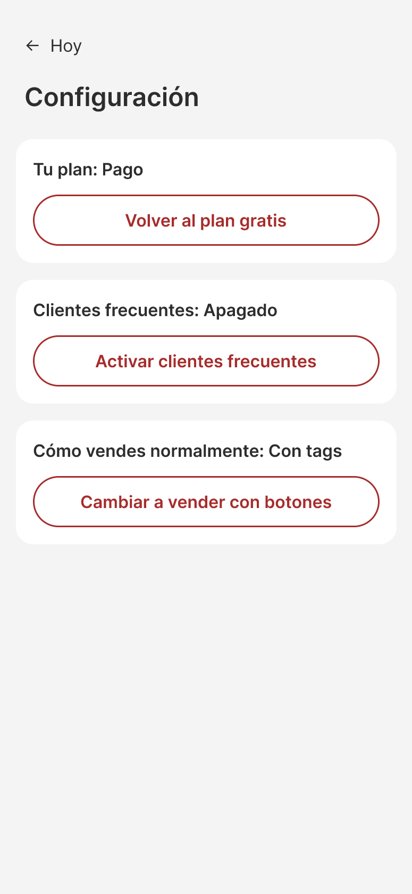
Nahui
11
EVIDENCIA VISUAL DEL MÉTODO
Artefactos reales, no conceptos teóricos
Fundación
Visión y modelo del negocio, congelados
Registro de Decisiones
30 entradas, ninguna borrada
Kit de Experiencia
El perfil real de Ana
Reportes de Experiencia
Hallazgos documentados, uno por uno
Bitácora
La memoria permanente del proyecto
Arquitectura
Confirmada lista para construirse
Figma Pantallas reales
Evidencia de validación

Slide 13
Nahui
12
POR QUÉ EL PROYECTO ESTÁ LISTO PARA ALTA FIDELIDAD
No porque el diseño esté terminado
→
El modelo del negocio, confirmado como listo para construirse
→
Las seis experiencias, validadas con un método ya probado
→
Lo que queda abierto son decisiones de negocio, no dudas técnicas

Slide 14
El verdadero avance no fue solo diseñar Nahui.
Fue construir una forma de diseñarla, validarla y gobernarla con evidencia real, para que Ana la sienta y no solo para que funcione.
"The path to what's next."

